Slide 1
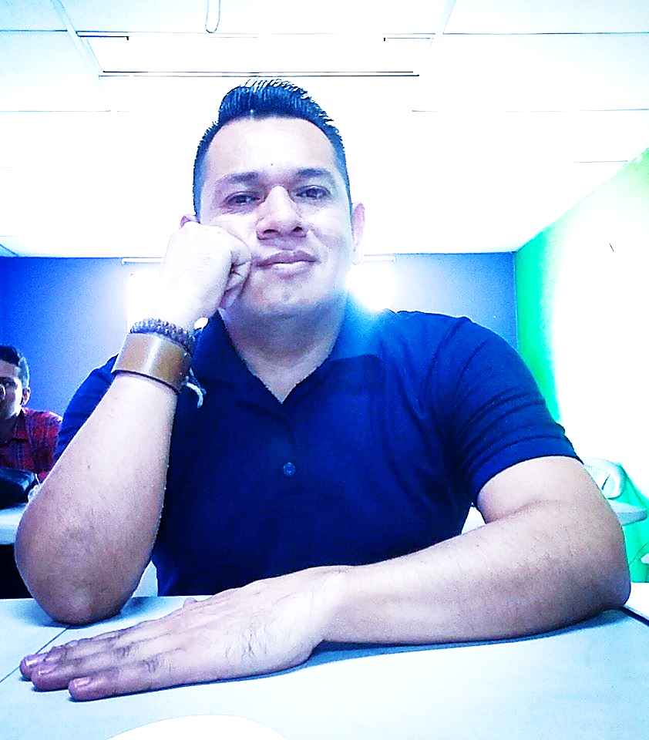
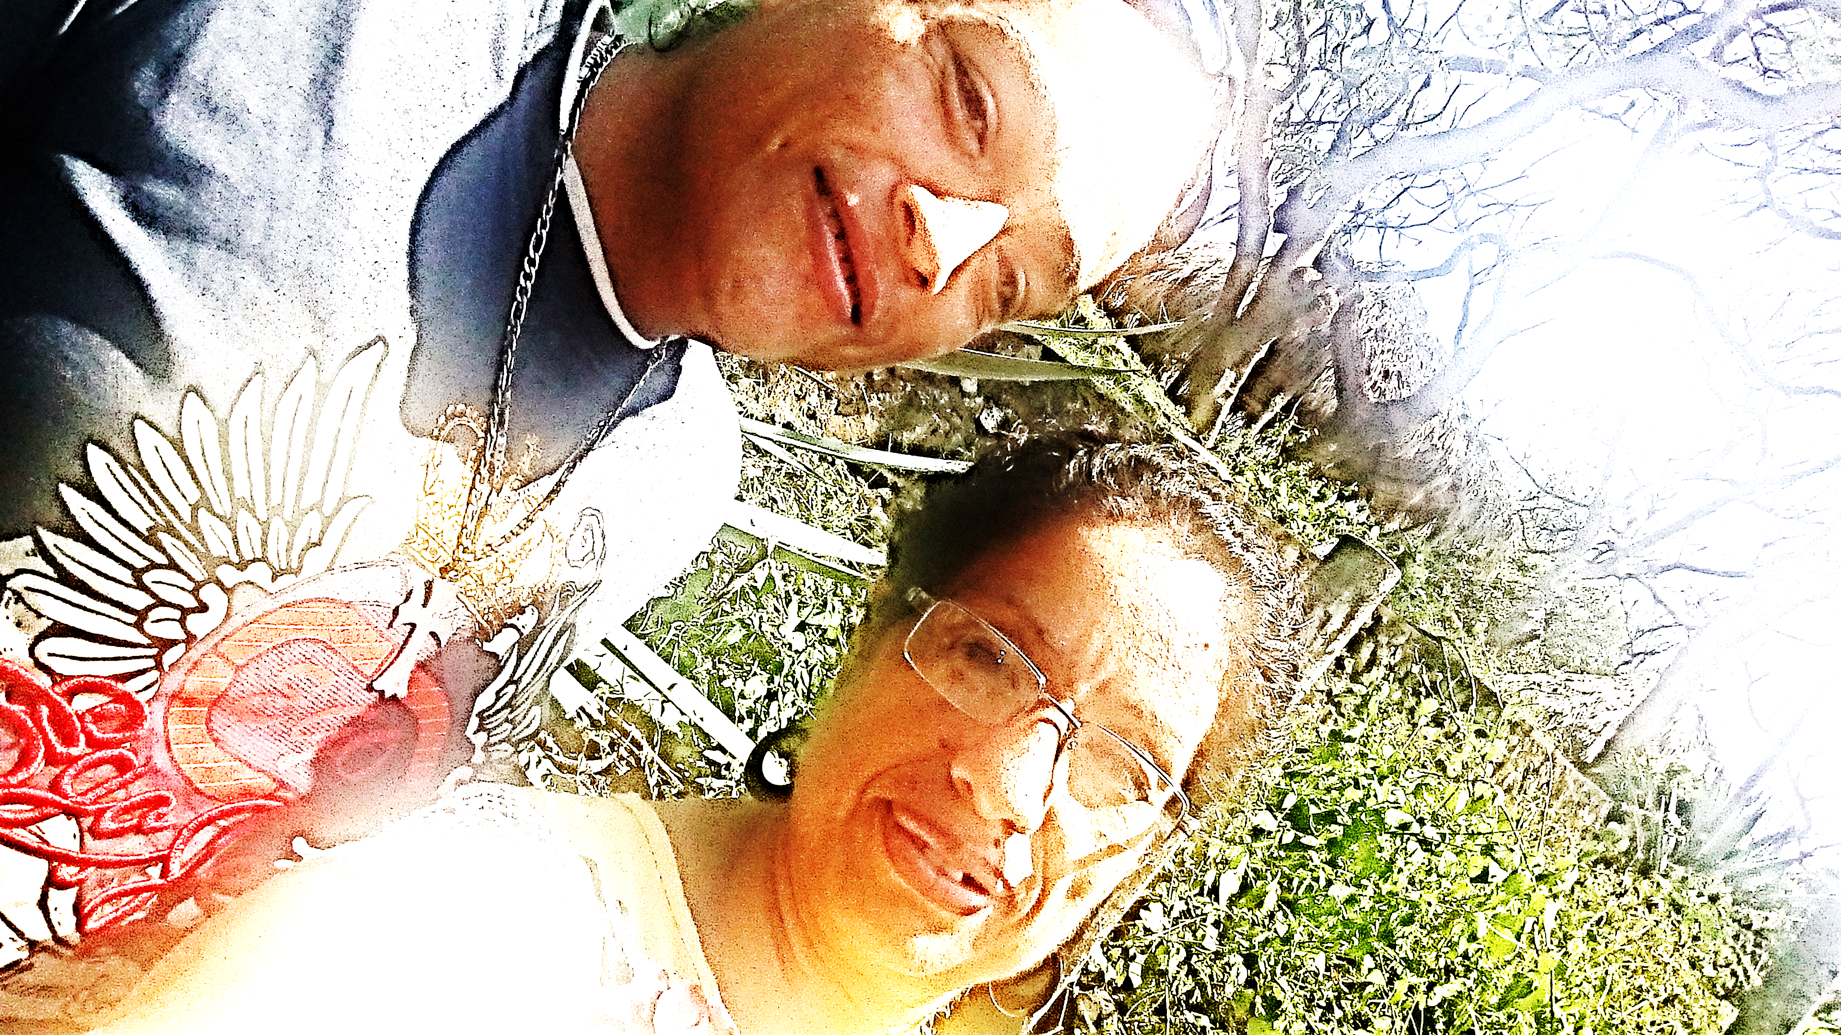
Sector de Personas Con Vih
Desempeño
FECHA. 23-ABRIL-2020

Slide 2
Dos Escenarios
1. Desempeño como Representación de personas con Vih en el
MCP-ES
2. Desempeño: Como personas de Gap, personas con trayectoria en VIH, ONGS de Personas Con VIH y ONGS Sub-Sub Receptoras de Fondos y sus equipos Operativos.

Slide 3
Escenario 1: Fortalezas en el marco del Covid 19
Se cuenta con 2 Grupos en Whats App ,#1 : representantes de GAP, y # 2: Grupo ampliado del Sector, donde están integradas personas empleadas de los Sub-Sub Receptores, personas con trayectoria en el tema de VIH ,y dispuestas a trabajar en red por el sector .
Se ha potenciado continuamente, la comunicación en grupo de Whats App, con representantes de Grupos de Apoyo.
En comunicación de Whats app se socializa ,el acontecer dentro del MCP-ES ,así mismo información relacionada a, atencion en salud , derechos humanos y Prevención a COVID 19, entre todos/as las personas miembros/as.
Socialización por cada RGAP al interior de cada grupo de apoyo , y la CAI del Centro de salud donde reciben atencion médica.
Representación del Sector de Personas Con Vih

Slide 4
Escenario 1: Fortalezas en el marco del Covid 19
5 Organizaciones para personas con vih participaron en la socialización de la encuesta : Redsal+, Vision Propositiva , Rep. de Redca+, Asoc. Vida Nueva, y Amanecer Positivo., posterior se integró , Plan Inc, Intrahelp ,y PASMO.
Haber realizado monitoreo , y conocer a quienes , se socializó la encuesta, liderada por ONUSIDA , sobre necesidades primarias ante la emergencia covid 19.
Se sostuvieron 2 reuniones virtuales durante Abril , 2020, entre los 4 representantes dentro del MCP-ES .
Identificar y reorientar, los canales reales y efectivos para diseminación de información hacia las bases del sector de personas con VIH.
Se ha proyectado la construcción de un plan de comunicación , con los representantes de Gap y las personas miembros de los grupos de Whats app, que detalle los días, que se socializará información , y el tipo de información.
MUESTRA DE COORDINACION PARA REUNIONES
Representación del Sector de Personas Con Vih

Slide 5
Escenario 1: Lecciones Aprendidas y Oportunidades de Mejora
La Emergencia misma covid 19, con todas sus restricciones.
Existe un numero considerable , de personas que nó tienen acceso a redes y /o comunicación por Whats App.
Un buen % de personas con VIH , no cuentan con aparatos móviles denominados inteligentes, por tanto el llegar a esta población , es a través de llamadas.(Escuchar Audio)
La escolaridad de las personas , es una limitante para el llenado de encuestas digitales y en línea .
En futuras acciones , para mitigar emergencia, es necesario zonificar y distribuir entre las personas e instituciones involucradas y ser mas funcionales .
Representación del Sector de Personas Con Vih

Slide 6
Escenario 1:Retos y Desafíos
Prepararnos para Emergencias y para enfrentar el impacto Post Covid 19.
Que las Organizaciones de sociedad civil , que reciben ayuda de Gobierno , pongan disposición la colaboración para responder en situaciones de Emergencias.
Es necesario construir un censo poblacional de personas con VIH , actualizado , al cual, las ongs de personas con VIH tengamos acceso , meramente para situaciones de emergencias amparados en acuerdos y convenios que detalle el uso de los datos.
Crear encuesta dirigida hacia las personas RGAP, con el fin de conocer , limitantes o fortalezas de comunicación en red.
Buscar mecanismos y financiamiento para la comunicación en red de RGAP.
Como Sector de personas con VIH en el MCP –ES , necesitamos premiar el trabajo voluntario y empeño de los y las RGAP, mediante incentivos y diploma de reconocimiento.
Miemro de Grupo en Whtas App, ha propuesto , que el grupo sea de manejo de estrés ,a través de un profesional , en linea el cual lo hemos analizado anteriormente .
Representación del Sector de Personas Con Vih

Slide 7
Escenario 1:Inquietudes / Consultas
A fin de prepáranos para respuestas hacia las personas que participaron en el llenado de la encuesta :
Se solicita socializar todos los criterios de selección que harán que una persona sea beneficiada de la ayuda humanitaria ( Personas que han participado en la encuesta liderada por ONUSIDA) .
Cuantas personas se beneficiará.
Cuando saldrán lo resultados y se iniciará a la distribución?.
Si existe un comité de selección y quienes son?
Representación del Sector de Personas Con Vih

Slide 8
Escenario 2: Desempeño en el marco del Covid 19
Como Ongs Sub Sub Receptoras nos hemos visto obligadas a implementar el tele trabajo y /o en línea.
Se invirtió tiempo y fondos para la diseminación de la encuesta y posterior la consulta para conocer si la habían llenado , y en otras ocasiones se les llenó , a través de una llamada.
La encuesta se compartió con personas que recién se han vinculado.
Se Socializó con todo los y las personas promotoras de las CAIS, así como también con algunos navegadores delas VICITS.
Se ha incrementado la demanda de nuestro sector solicitando orientación , sobre:
Forma de alimentación .
Si es nó conveniente salir de sus hogares.
Consultas por problemas de salud ,como dolores estomacales o gástricos.
Personas que consultan , que si por el distanciamiento, pueden seguir besando a sus parejas.
Que Si puede tomar Vitamina C, y si esto no no les afectaría con sus ARVS.
Persona recién vinculada pregunta si puede seguir tomando pastillas para aumentar músculos , por que hace ejercicios , y teme que afecte con su ARV. Entre otras.
Personas que nó se pudieron vincular manifiestan la ansiedad de no conocer resultado de prueba confirmatoria , y consultan si se les puede atender en los centros de salud.
Familias que se comunican , necesitando saber sobre la situación de sus familiares en los centros penitenciarios.
Personas expresando el pánico de ir a su centro de salud , por que ya en la zona hay reportes de contagios.
Representación del Sector de Personas Con Vih

Slide 9
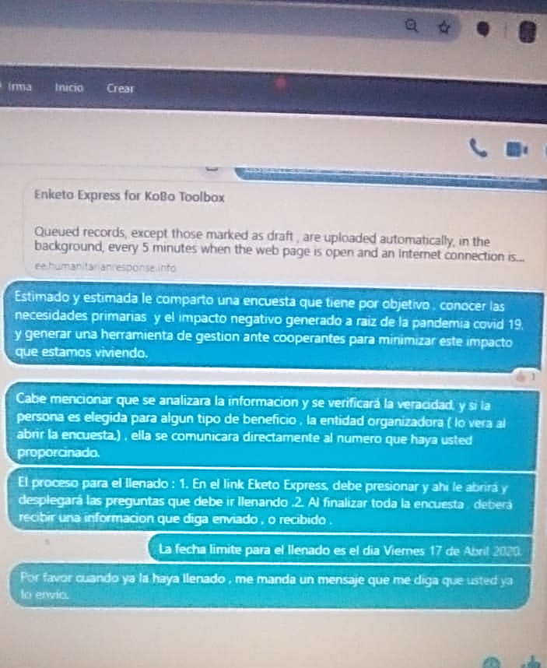
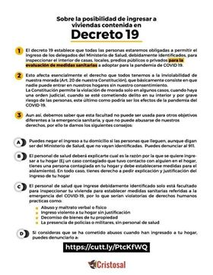
Escenario 2: Desempeño en el marco del Covid 19
Representación del Sector de Personas Con Vih

Slide 10
Escenario 2: Desempeño en el marco del Covid 19
AUDIOS DE CONSULTAS DE USUARIOS /IAS
AUDIO ORIENTACION ENN LINEA HACIA PROMOTORES/AS
AUDIO RIENTACION AL SECTOR
Representación del Sector de Personas Con Vih

Slide 11
Escenario 2: Fortalezas en el marco del Covid 19
Hemos conocido y aprendido a trabajar en plataformas de comunicación , que desconocíamos ( WeTransfer, Skype Empresarial, como anclar Internet de teléfono a una PC ).
La necesidad de comunicación efectiva , nos ha obligado a analizar el funcionamiento de comunicación con el objetivo de entender y solucionar la limitante en la que se esta funcionando.(Refiérase a Equipo de Audio). Hemos coordinado con Sub-Sub Receptor Entre Amigos para atender a persona con VIH , a trasladarse a un centro hospitalario.
Se ha consultados a Medicas y a Coordinadora de programa de Minsal , para brindar respuesta a situaciones puntuales de personas con VIH .
Se ha tenido que transferir información hacia el equipo operativo de promotores/as para que atiendan las necesidades de quienes están en comunicación con ellos /as .
Representación del Sector de Personas Con Vih

Slide 12
Escenario 2: Retos y Desafíos
Que los equipos operativos de cada Sub-Sub Receptor , adquieran o se doten de herramientas y equipos básicos de oficina para el funcionamiento.
Capacitación sobre equipos tecnológicos y funcionamiento en redes.
Fortalecimiento a los equipos operativos de Modulo Cuidado y tratamiento , en manejo del estrés, y emociones nocivas de las personas posterior al dx de VIH .
Poseer un mecanismo de movilización de personas que durante la pandemia están demandando de nuestros servicios hacia un centro de Salud.
Que las emergencias nos impacten en menor porcentaje a las personas que son Directores /as de Organizaciones, personas que mantiene un involucramiento activo, RGAP , entre otras.
Representación del Sector de Personas Con Vih

